Slide 1

CONTOSO ALLE HÄNDE
Unternehmensweite Updates und Highlights

Slide 2

Mirjam Nilsson
SPRECHER & LEITENDER GESCHÄFTSFÜHRER
Folgen Sie mir auf sozialen Medien <AtSocialHandleHere>

Slide 3
TAGESORDNUNG
Einführungen
20XX High- & Lowlights
Wichtige Updates
Neue 20XX-Initiativen
Abschluss
3
CONTOSO ALLE HÄNDE

Slide 4
20XX FÜHRUNG
Neue Mitarbeiter & Jahrestage

Slide 5
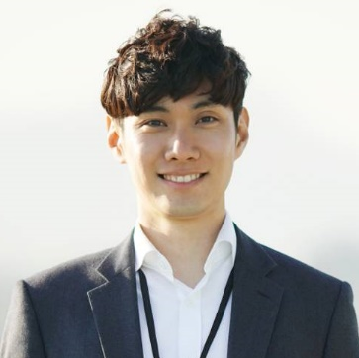


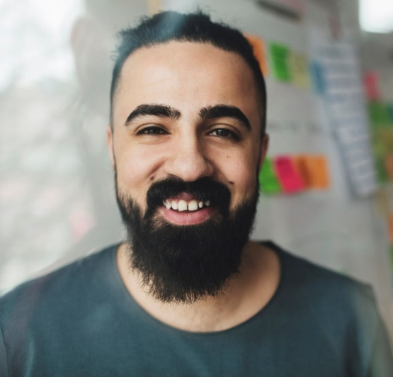
GESCHÄFTSFÜHRUNG
TAKUMA HAYASHI
MIRJAM NILSSON
Präsident
CEO
FLORA BERGGREN
RAJESH SANTOSHI
COO
VP Marketing

Slide 6





WILLKOMMEN
GRAHAM BARNES
ROWAN MURPHY
VP Produkt
SEO-Stratege
ELIZABETH MOORE
ROBIN KLINE
Produktdesigner
Inhaltsentwickler

Slide 7
JAHRESTAGE
1 JAHR | 5 JAHRE
Takuma Hayashi | Flora Berggren
Mirjam Nilsson | Rajesh Santoshi

Slide 8
“Große Ergebnisse erfordern große Ambitionen”
Heraklit von Ephesos

Slide 9
20XX ERFOLGE & LERNMÖGLICH-KEITEN

Slide 10



20XX HIGHLIGHTS
Große Augenblicke
4,5 % Umsatzsteigerung
Netto-Cashflow von 13,2 USD
Reduzierte GHG-Emissionen

Slide 11
20XX LOWLIGHTS
Kosten
Rohstoffe
Energie
Verkehrskosten
Logistik
Unterbrechungen des Marktwachstum
Niedrigere Volumen in Q4
Wachstum
Von Q4 beeinträchtigte Lagerkapazität
Begrenzte Anzahl von Lagern

Slide 12
AKTUELLE PROJEKTE & WICHTIGE METRIKEN

Slide 13
PROJEKT STATUS MELDEN
WICHTIGE PROJEKTE | % ABGESCHLOSSEN
Europium | 90 %
Bravo | 70 %
Goldfish | 43 %

Slide 14
WICHTIGE METRIKEN

Slide 15
AUSBLICK BIS 20XX

Slide 16
ZEITACHSE FÜR STRATEGISCHES WACHSTUM
Q1: Räume mit Wachs-hohemtum
Investitionen kaufen und halten, um Wachstum zu erzielen
Im Laufe der Zeit kann dies am effektivsten sein
Q2: Wichtige Wachstums-märkte
Internationale Partner erwerben
Lagerkapazität erweitern
Langfristig: zweckorien-tiertes Unternehmen
Investitionen kaufen und halten, um Wachstum zu erzielen
Im Laufe der Zeit kann dies am effektivsten sein

Slide 17
GEMEINSAM EINE BESSERE ZUKUNFT SCHAFFEN
Contoso

Slide 18

Q&A
Bitte füllen Sie unsere Umfrage nach der Besprechung aus

